Slide 2
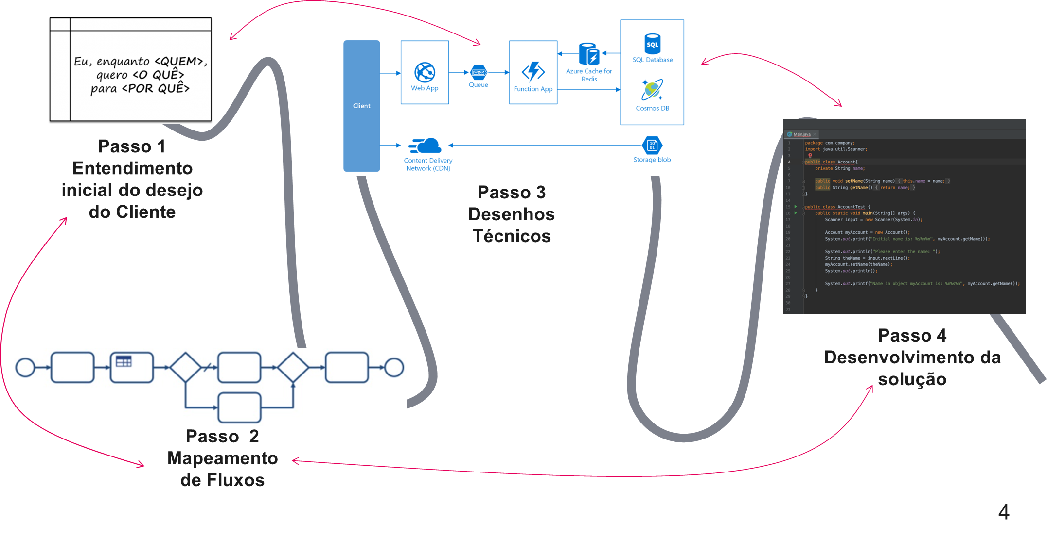
Análise de Sistemas
Aula 04 – Trilha de Requisitos Rastreabilidade de Requisitos e Wireframe
Professores
Monteiro
FRIZZA - Claudio Frizzarini

Slide 3
TRILHA DE REQUISITOS

Slide 4
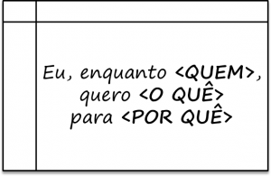
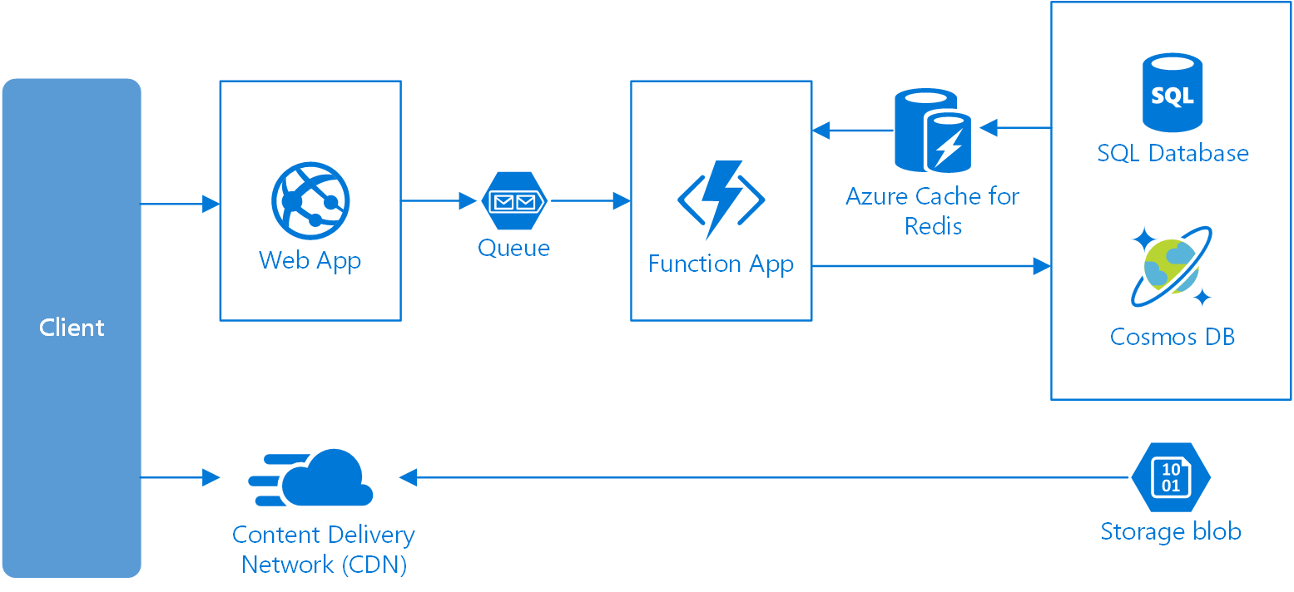
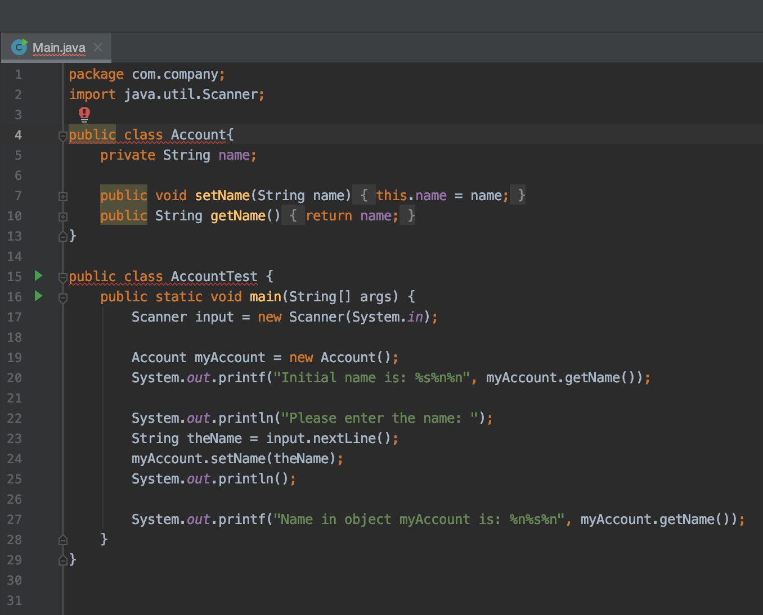
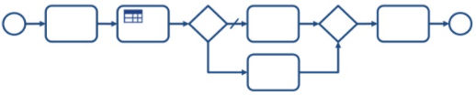
Ferramentas para apoio da evolução dos Requisitos
Passo 1
Entendimento inicial do desejo do Cliente
Passo 3
Desenhos Técnicos
Passo 4
Desenvolvimento da solução
Passo 2
Mapeamento de Fluxos

Slide 5





Visão geral da Trilha dos Requisitos
“Eu preciso de algo para resolver um problema”
Demanda vira Requisito
Requisito vira Tasks
Dev. executa a Task
Desejo
Demanda
Requisitos
Task
Solicitante - Cliente
Analista - PO - Gerente
PO – Scrum Master – TechLead - Dev - Arquiteto
Elicitação de Requisitos
&
Rastreabilidade
Desenho e entendimento de Processos e Modelos de Negócio
Desenho e entendimento técnico da atividade
Desenvolvimento da solução
Conceito
Ferramentas
Ferramentas
Ferramentas

Slide 6
Visão geral da Trilha dos Requisitos
“Eu preciso de algo para resolver um problema”
Demanda vira Requisito
Requisito vira Tasks
Dev. executa a Task
Desejo
Demanda
Requisitos
Task
Solicitante - Cliente
Analista - PO - Gerente
PO – Scrum Master – Tech Lead - Dev - Arquiteto
“Dar sentido ao pedido”
Desenho e entendimento técnico da atividade
Desenho e entendimento de Processos e Modelos de Negócio
Arquitetura da Aplicação, Diagramas UML Estruturais
DER, Protótipo de Telas, Fluxos, Diagramas UML de Comportamento
Desenvolvimento da solução
Contextualização do Sistema , Lean Ux Canvas, User Stories, PBL v1
Java, Python, SQL Server, Jenkins, Azure, AWS
Ferramentas
Ferramentas
Ferramentas
EF - Especificação Funcional
ET - Especificação Técnica

Slide 7
Regras de Negócio: Se ... Senão ... então
Desenho e entendimento técnico da atividade
Desenho e entendimento de Processos e Modelos de Negócio
Arquitetura da Aplicação, Diagramas UML Estruturais
Contextualização do Sistema , Lean Ux Canvas, User Stories, PBL v1
DER, Protótipo de Telas, Fluxos, Diagramas UML de Comportamento
Ferramentas
Ferramentas
NEGOCIAÇÃO DOS REQUISITOS

Slide 8
Trilha de Requisitos e a Metodologias Ágil Scrum
A Trilha do Requisito é um processos que deve ser melhorado continuamente.
Como exemplo, na metodologia Ágil Scrum temos:
A Sprint Review se concentra na "inspeção" e na "adaptação" do incremento (potencialmente entregável)
Sprint Retrospective dá mais foco na "inspeção" e na "adaptação" do processo da sprint.
Nesses dois “Passos” da metodologia estamos discutido qualidade das entregas e as práticas utilizadas na condução das atividades.

Slide 9
RASTREABILIDADE DE REQUISITOS

Slide 10


Metodologias - Rastreabilidade de Requisitos
CMMI (Capability Maturity Model Integration)
É um modelo que descreve orientações para a definição e implantação de processos. Ele não descreve processo algum, mais sim orientações definidas através das práticas especificadas
http://www.isdbrasil.com.br/artigos/cmmi2.0.php
PMI (Project Manager Institute)
Tem com principias objetivos formular padrões profissionais de gestão de projetos. Promover a gestão de projetos como profissão através de seus programas de certificação
https://pmisp.org.br/

Slide 11
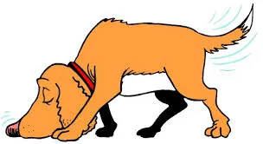
Rastreabilidade de Requisitos
É o processo de identificar e documentar o elo que envolve um determinado requisito para que seja possível rastrear a sua origem, os artefatos ligados ao mesmo e aos demais requisitos
O objetivo do rastreamento de requisitos é assegurar que os requisitos do projeto em diferentes níveis estão alinhados uns aos outros, sendo possível gerir os impactos de mudanças em um requisito específico em outros correlacionados.

Slide 12

Rastreabilidade de Requisitos - Qual a Importância?
Possibilidade de analisar o impacto de alterações no escopo de uma forma simples e rápida, ajudando inclusive o processo de tomada de decisão;
Uma análise mais aprofundada dos requisitos, permitindo encontrar inconsistências e lacunas entre eles a tempo de fazer mudanças;
Descobrir se a solução dos requisitos cumpre apenas os pontos a que se propõe e se pode prejudicar os demais objetos de alguma forma;
Ser uma forma confiável de se certificar de que todos os requisitos estão sendo abordados ou não nas ações de um projeto.

Slide 13
Exemplo de uma Matriz de Rastreabilidade de Requisitos

Slide 14
Exemplos (Colunas de uma Tabela em Excel ou similiar)
A matriz de Rastreabilidade dos Requisitos *poderá conter a seguinte informação:
ID Único – Código necessário para identificar o requisito;
Nome do Requisito – Duas ou três palavras que caracterizam o requisito;
Descrição do Requisito – Descrição detalhada do requisito. Geralmente começa com “O sistema deve ...”
Prioridade do Requisito - Essencial, Importante e Desejável.
Tipo de Requisito - Funcional ou Não funcional.
Situação de Desenvolvimento - Situação em que o requisito se encontra na fase atual do projeto. Use por exemplo as opções (Ativo, Cancelado ou Executado)
Código do Artefato – Código do Artefato associado ao requisito (garante a rastreabilidade e facilita o processo de controlo e acompanhamento das entregas do projeto)
Código de Desenho – Referência para a documentação de desenho relativa ao requisite em causa
Código de Teste – Referência para os testes necessários à validação do requisito

Slide 15
Matriz de Rastreabilidade de Requisitos
Importante lembrar que:
A Matriz de Rastreabilidade pode estar construída em uma Planilha Excel, mas não obrigatoriamente nela, existem outras ferramentas para isso, você deve usar aquela indicada pela empresa.
Não são somente os atributos listados no slide anterior que compõem a Matriz, isso foi um exemplo, e cada sistema pode necessitar de atributos específicos.
A Matriz de Rastreabilidade pode fazer parte do Product Backlog e é um documento vivo, ou seja, ela deve sempre ser atualizada e ajustada.

Slide 16
FERRAMENTA – WIREFRAME
Validando as Entradas e Saídas do Sistema

Slide 17
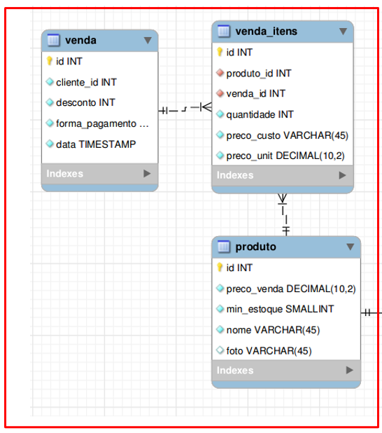
Atividade
Desenhe uma Tela (Web Based ou Windows Based) de vendas de produtos baseada no DER demonstrado
Tempo: 10 min

Slide 18
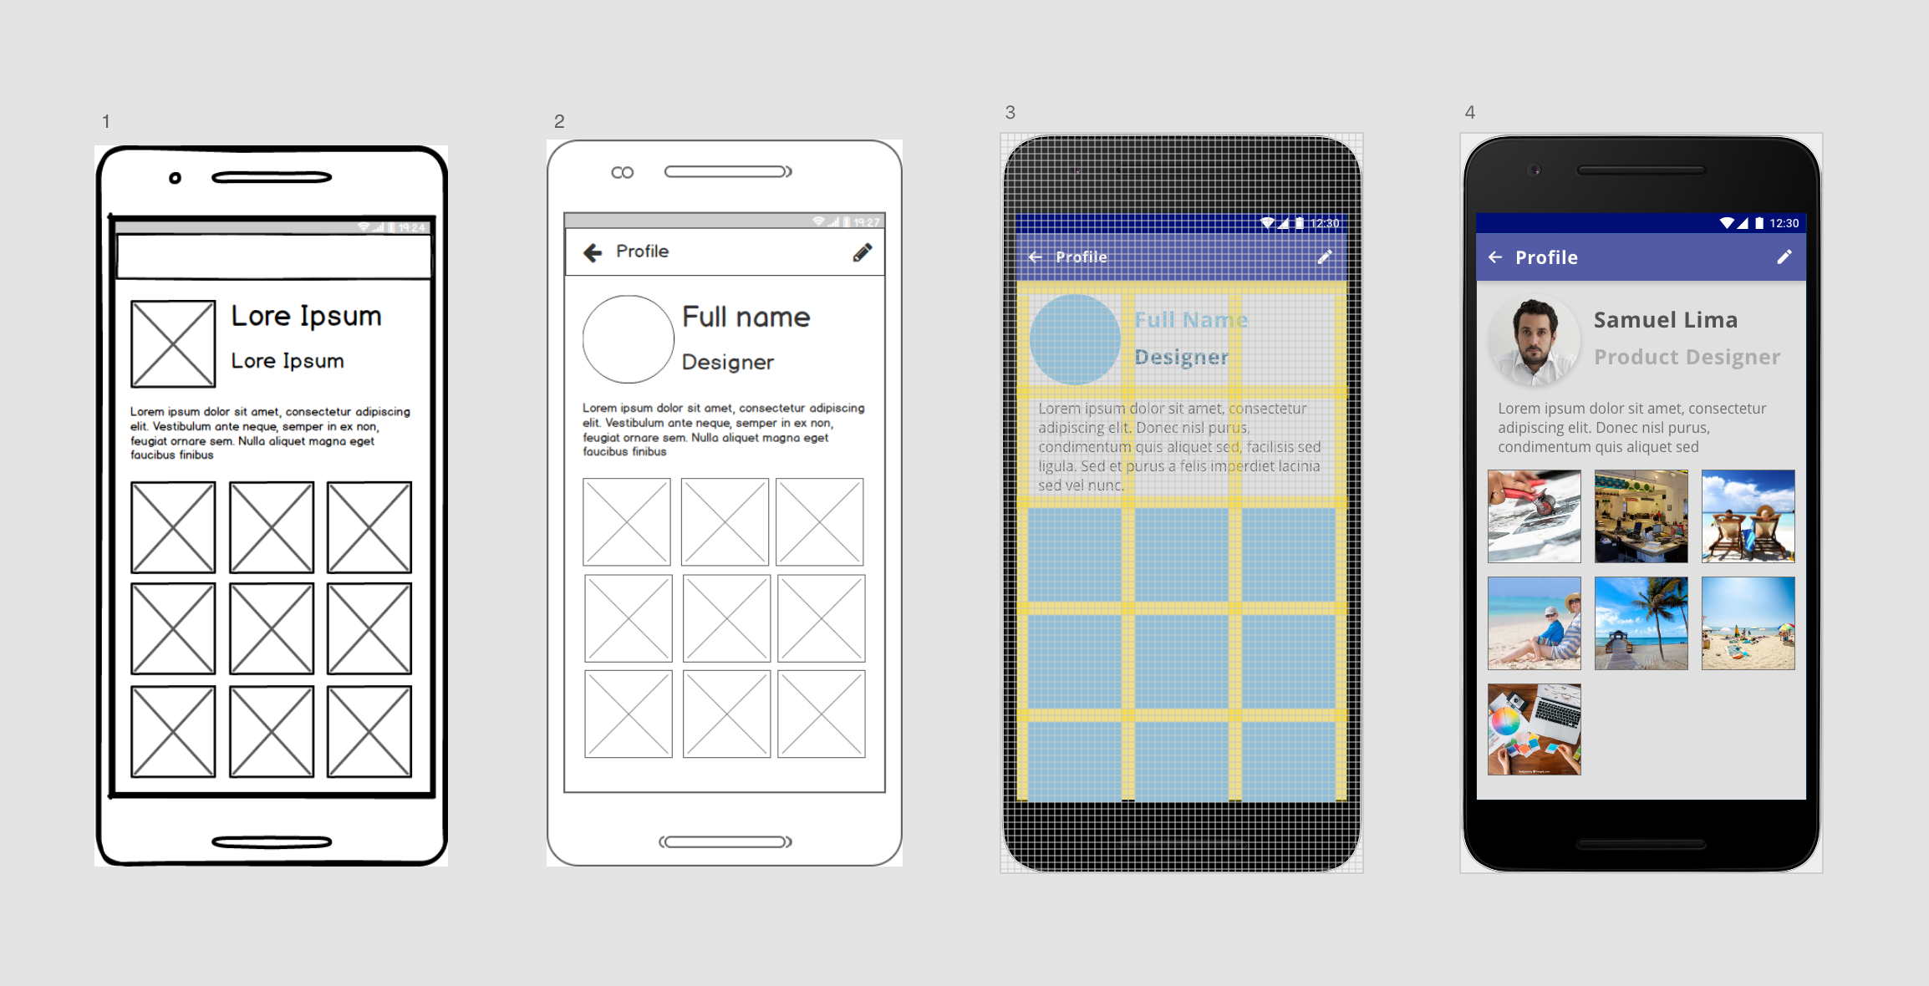
Wireframe, Protótipo de Tela e Protótipo funcional
Wireframe– design de um projeto ao cliente, uma ilustração com desenhos fundamentais (baixa resolução/Preto e Branco) . Ex. Figma, Balsamiq
Protótipo de Tela – desenho da tela e como ela deve funcionar em alta resolução. Figma, Adobe XD
Protótipo Funcional – Aplicação funcionando com requisitos básicos, também conhecido como Protótipo da Aplicação

Slide 19
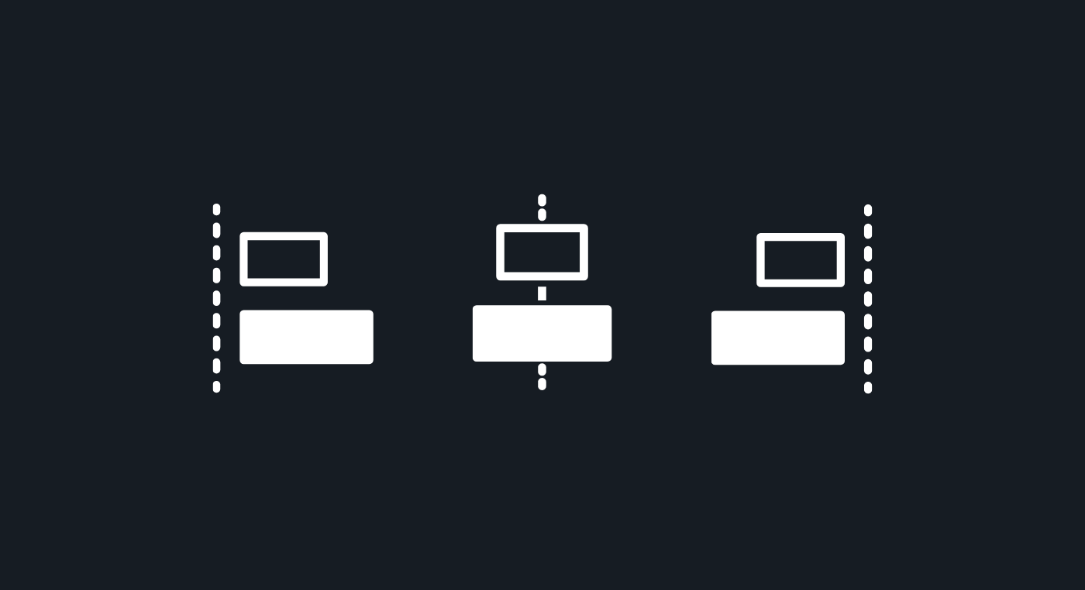
O que lembramos ?

Slide 20
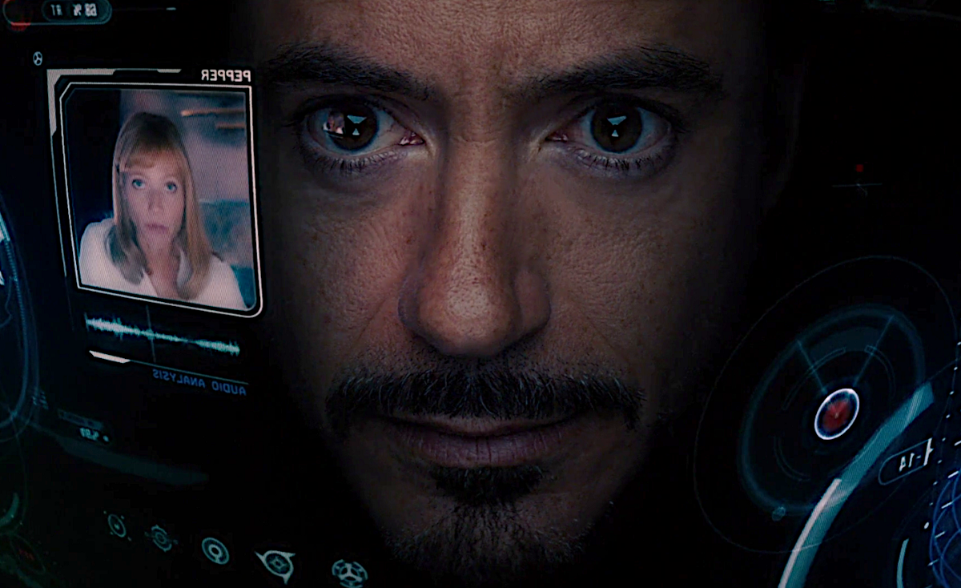
Sonho de
UI

Slide 21
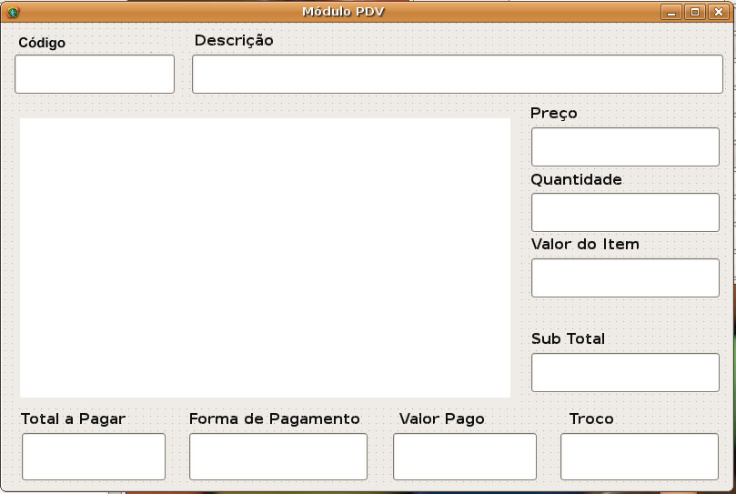
Design de Interface – Realidade

Slide 22
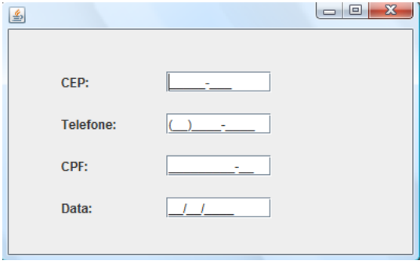
Design de Interface – Realidade

Slide 23


Design de Interface – Conceitos
O projeto identifica objetos e ações de interface e então cria um layout de tela que forma a base para um protótipo de interface com o Usuário.
O projeto de interface do usuário cria um meio de comunicação efetivo entre o humano e o computador.

Slide 24

DESIGN DE INTERFACE - Dicas para construção de telas
Agrupamentos
Proximidade dos objetos
Descrição de Label
Textos de Ajuda
Mascaras

Slide 25
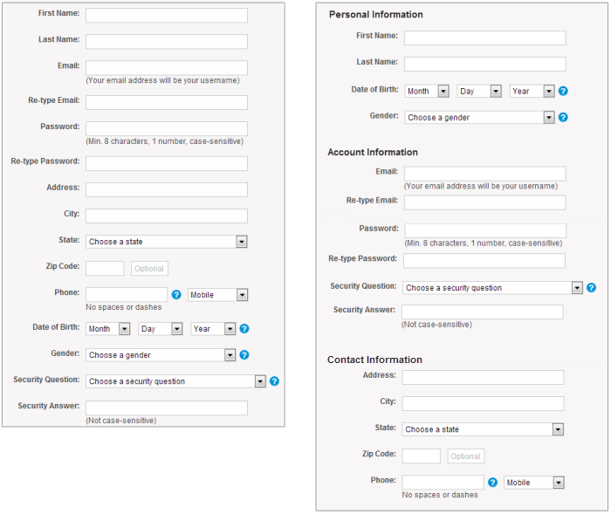
1. Agrupamentos
Elementos relacionados devem aparecer juntos e os Elementos que não tem relação, devem ficar separados.

Slide 26
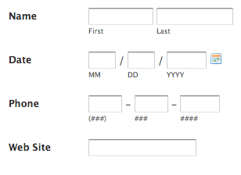
2. Proximidade dos objetos
Posicionamento de Labels (à esquerda)
Rótulo alinhado à esquerda da caixa de texto
Prós:
• Requer menos espaço na vertical;
• Demanda mais atenção do usuário.
Contras:
• Requer mais espaço na horizontal;
• Mais lento de preencher;
• Mais difícil para tratar multilíngue;

Slide 27
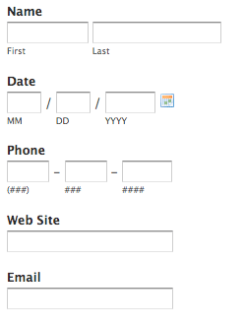
2. Proximidade dos objetos
Alinhamento de Labels (Superior)
Rótulo acima da Caixa de Texto
Prós:
Bom para mobile e telas responsivas (O texto expande);
Bom para suporte multilíngue;
O usuário preenche mais rápido.
Contras:
Requer mais espaço na vertical;
Não é o ideal para formulários longos (muita rolagem).

Slide 28
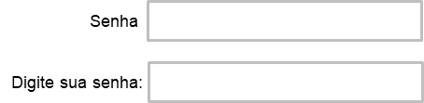
3. Descrição de Labels
Rótulos não são textos de ajuda. Os textos devem ser curtos e objetivos, normalmente com uma ou duas palavras.
Não é necessário “Digite sua senha”, apenas “Senha” é suficiente.

Slide 29

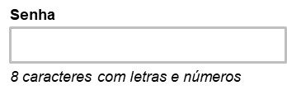
Texto de Ajuda e Uso de HINT
Se precisar adicionar ajuda, coloque links que podem emitir um popup (hint) ou redirecionar para outro espaço.
Uma outra forma, caso o texto seja curto, é utilizar a parte de baixo da caixa de texto.

Slide 30
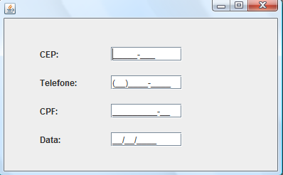
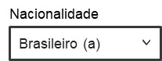
5. Máscaras e Campos default
As máscaras devem ser utilizadas sempre que possível, as máscaras devem seguir as convenções.
As máscaras evitam erros nos cadastros e ajudam na padronização dos dados armazenados.
Existem campos que são comuns para a maioria dos usuários e sempre que possível, estes campos devem iniciar com preenchimento padrão (default).

Slide 31

Regras de Ouro para USABILIDADE

Slide 32
Regras de Ouro para USABILIDADE
Deixar usuário no comando
Reduzir carga de memória do usuário
Criar uma interface consistente

Slide 33
1 - Deixe o usuário no comando:
Defina modos de interação para não forçar o usuário a realizar ações desnecessárias;
Possibilite que a interação de usuário possa ser interrompida e desfeita;
Simplifique a interação à medida que os níveis de competência (persona) avançam e permita que a interação possa ser personalizada;

Slide 34
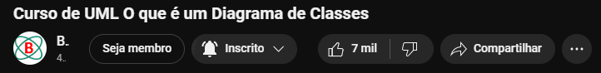
2- Reduza a carga de memória do usuário
Defina atalhos intuitivos e informações de maneira progressiva
Estabeleça “defaults” significativos, ou seja, os padrões devem fazer sentido para os usuários;
O Layout visual da interface deve se basear na metáfora do mundo real

Slide 35
3- Tornar a interface consistente
Permita ao usuário inserir a tarefa atual em um contexto significativo;
Mantenha a consistência ao longo de uma família de aplicações
Uma vez que sua interface gerou uma boa experiência no cliente não faça alterações ao menos que realmente necessário

Slide 36
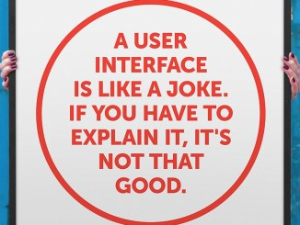

Slide 37
Validando a Atividade do início da aula
Desenhe uma Tela (Web Based ou Windows Based) de vendas de produtos baseada no DER demonstrado

Slide 38
Tela de Vendas
Produto
Valor
Descrição
Produtos Selecionados
Total a pagar
Salvar

Slide 39
Venda de Produtos
Produto
Preço
Qtde
Total da Compra
Finalizar Compra

Slide 40
Atividade - 1
Construir a Matriz de Rastreabilidade (pode ser complementar ao Product Backlog) para o Sistema de Controle de Acesso à SPTECH.
Regras:
Atividade em duplas e sem postagem
Tempo estimado: Construção=15 min.

Slide 41
Atividade - 1
Construir a Matriz de Rastreabilidade (pode ser complementar ao Product Backlog) para o Sistema de Biblioteca da SPTECH.
Regras:
Atividade em duplas e sem postagem
Tempo estimado: 15 mim.

Slide 42
Atividade - 2
Construir o Wireframe das telas e formulários para a gestão do Sistema de Biblioteca da SPTECH.
Regras:
Atividade em duplas e sem postagem
Tempo estimado: 15 mim.

Slide 43
Atividade - 3
Construir a Matriz de Rastreabilidade (pode ser complementar ao Product Backlog) para o principal sistema da UBER.
Regras:
Atividade em duplas e sem postagem
Tempo estimado: 10 mim. Construção e 10 min. Discusão

Slide 44
Atividade - 4
Vamos trabalhar com o case AMIGO PET.
Construir a Matriz de Rastreabilidade
Tempo Estimado: 20 minutos
Atividade em Grupo de P.I.

Slide 45
Atividade Semanal avaliativa
Para o sistema que estamos desenvolvendo para o Sr. Geraldo do AMIGO PET ajustar, complementar ou construir:
Product Backlog – completo com todos os requisitos do sistema
Matriz de Rastreabilidade – complemente o PBL com os atributos de rastreabilidade já estudados
Wireframe das telas e formulários para a gestão
Atividade Individual
Deve ser postada no Moodle até as 23:59min do dia que antecede a nossa próxima aula.

Slide 46
Frizza / Monteiro
claudio.frizzarini@sptech.school
monteiro@sptech.school

